Slide 1




Slide 2
2.1 解决问题的一般过程
和用计算机解决问题

Slide 3
交通指挥

Slide 4
人工解决问题的过程
交警
看车流量与人流量
根据经验思考解决方式
指挥交通
遇到问题
找经验
解决问题
人工解决问题的过程
分析问题
寻找解决问题的途径与方法
解决问题并验证结果

Slide 5
计算机解决问题的优势
运算速度快
人工智能
计算精度高
逻辑运算能力强
大数据
存储量大
自动化程度高
物联网
……

Slide 6
计算机解决问题的过程
提出问题
分析问题
设计方案
编程调试
解决问题

Slide 7
计算机解决问题初体验
——红灯变绿灯

Slide 8
计算机解决问题的过程——分析问题
实践活动1
表1 交通信号灯项目需求分析
信号灯 初始状态 | 信号灯 中间状态 | 信号灯 终止状态 | 其他补充 | 交通情况介绍
红灯亮 | 持续15 s | 绿灯亮 | 根据车流量控制灯亮时间（或者控制灯的变化） | 分析出交通状况与信号灯变化的时间管理问题。

Slide 9
计算机解决问题的过程——设计方案
实践活动2
红灯变绿灯
红灯变亮
红灯持续显示15 s
绿灯变亮

Slide 10
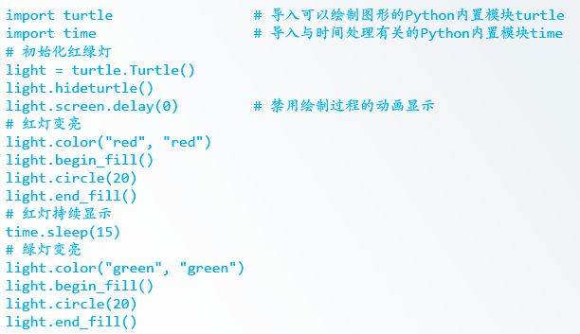
计算机解决问题的过程——编程调试

Slide 11
谢谢观看
Thanks for watching

